Slide 1
继承－－派生类
基本内容

Slide 2
主要内容
继承的基本概念
单继承
protected访问控制
继承方式与子类型
派生类对象的初始化与消亡处理
派生类对象的赋值

Slide 3
软件复用
在开发一个新软件时，把现有软件或软件的一部分拿过来用称为软件复用。
目前，不加修改地直接复用已有软件比较困难。已有软件的功能与新软件所需要的功能总是有差别的。解决这个差别有下面的途径：
修改已有软件的源代码，它的缺点是：
需读懂源代码，可靠性差、易出错，有时源代码难以获得
函数库，不足之处：
除了一些最基本的函数（如数学函数），已有软件的函数不是为新软件设计的，常常不完全符合新软件的功能要求。

Slide 4
继承（Inheritance）
在定义一个新的类时，先把已有的一个或多个类的功能全部包含进来，然后再在新的类中给出新功能的定义或对已有类的某些功能进行重新定义，这个机制称为继承（Inheritance）。

Slide 5
基类与派生类
在继承关系中存在两个类：基类（或称父类）和派生类（或称子类）。派生类拥有基类的所有成员，并可以
定义新的成员。
对基类的一些成员（成员函数）进行重定义（override）。
继承分为：单继承和多继承
单继承：一个类只有一个直接基类。
多继承：一个类有多个直接基类。
基类
基类1
…
基类n
派生类
派生类
单继承
多继承

Slide 6
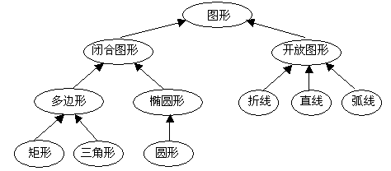
继承对程序设计的支持
继承机制除了支持软件复用外，它还具有下面的作用：
对处理的对象按层次进行分类。
有利于问题的描述和解决。

Slide 7
对概念进行组合
给新类的设计进一步带来便利。
研究生
教师
在职研究生

Slide 8
支持软件的增量开发。（版本升级）
这给软件开发和维护带来便利。
A_v1
A_v2
A_v3

Slide 9
单继承
在定义单继承时，派生类只能有一个直接基类，其定义格式如下：
class <派生类名>:[<继承方式>] <基类名>
{ <成员说明表>
};
<派生类名>为派生类的名字。
<基类名>为直接基类的名字。
<成员说明表>是在派生类中新定义的成员，其中包括对基类成员的重定义。
<继承方式>用于指出从基类继承来的成员在派生类中对外的访问控制

Slide 10
class A //基类
{ int x,y;
public:
void f();
void g();
};
class B: public A //派生类
{ int z; //新成员
public:
void h(); //新成员
};

Slide 11
派生类除了拥有新定义的成员外，还拥有基类的所有成员（基类的构造函数、析构函数和赋值操作符重载函数除外）。例如：
B b;
b
b.x:
b.y:
b.z:
b.f(); //A类中的f
b.g(); //A类中的g
b.h(); //B类中的h
class A //基类
{ int x,y;
public:
void f();
void g();
};
class B: public A //派生类
{ int z; //新成员
public:
void h(); //新成员
};

Slide 12
定义派生类时一定要见到基类的定义。
class A; //声明
class B: public A //Error
{ int z;
public:
void h() { g(); } //Error，编译程序不知道基类中
//是否有函数g。
};
......
B b; //Error，编译无法确定b所需内存空间的大小。

Slide 13
在派生类中访问基类成员
C++中，派生类不能直接访问基类的私有成员。
class A
{ int x,y;
public:
void f();
void g() { ... x ，y ... }
};
class B: public A
{ int z;
public:
void h()
{ ... x，y ... //Error，x、y为基类的私有成员。
f(); //OK
g(); //OK，通过函数g访问基类的私有成员x和y。
}
};

Slide 14
继承与封装的矛盾
在派生类中定义新的成员函数或对基类已有成员函数重定义时，往往需要直接访问基类的一些private成员（特别是private数据成员），否则新的功能无法实现！
而类的private成员是不允许外界使用的（数据封装）！
这样就带来了继承与封装的矛盾。

Slide 15
实际上，有了继承机制以后，一个类的成员有两种被外界使用的场合：
在派生类中使用
在本类及其派生类之外使用
class A
{ ......
m
};
class B: public A
{ ......
f() { ... m ...} //通过派生类使用A的成员m
};
void main()
{ A a;
... a.m ... //本类及其派生类之外使用A的成员m
}

Slide 16
在派生类中访问基类成员（protected访问控制）
在C++中，除了public和private，还提供了另外一种类成员访问控制：protected，
protected说明的成员可以在派生类中使用
protected访问控制缓解了封装与继承的矛盾
C++类向外界提供两种接口：
public：通过对象（类的实例用户）使用
protected：供派生类使用

Slide 17
class A
{ protected:
int x,y;
public:
void f();
};
class B: public A
{ ......
void h()
{ f(); //OK
... x ... //OK
... y ... //OK
}
};
void main()
{ A a;
a.f(); //OK
... a.x ... //Error
... a.y ... //Error
}
一般情况下，应该把今后不太可能发生变动的、有可能被派生类使用的、不宜对实例用户公开的成员声明为protected！

Slide 18
基类成员在派生类中对外的访问控制
在C++中，派生类拥有基类的所有成员。问题是：
基类的成员在派生类中对外的访问控制是什么？即派生类的用户能访问基类的哪些成员？
class A
{ public:
void f();
protected:
void g();
private:
void h();
};
class B: ... A
{ ......
};
class C: public B
{ public:
void r()
{ f(); //?
g(); //?
h(); //?
}
};
void func()
{ B b;
b.f(); //?
b.g(); //?
b.h(); //?
}

Slide 19
继承方式
上面的问题由基类的访问控制与继承方式共同决定。继承方式在定义派生类时指定：
class <派生类名>：[<继承方式>] <基类名>
{ <成员说明表>
};
继承方式可以是：public、private和protected。
默认的继承方式为：private。

Slide 20
继承方式的含义
基类
访问控制
 | public | private | protected
public | public | 不可直接访问 | protected
private | private | 不可直接访问 | private
protected | protected | 不可直接访问 | protected
派生类访问控制
继承方式

Slide 21
class A
{ public:
void f();
protected:
void g();
private:
void h();
};
class B: protected A
{ //f为protected
//g为protected
//h为不可直接访问
public:
void q()
{ f(); //?
g(); //?
h(); //?
}
};
class C: public B
{ public:
void r()
{ f(); //OK
g(); //OK
h(); //Error
q(); //?
}
};
void func()
{ B b;
b.f(); //Error
b.g(); //Error
b.h(); //Error
b.q(); //?
}
Notes:
派生类不能访问基类的私有成员。B的继承方式只影响“B的派生类”以及“B类的对象”对“A类成员”的访问

Slide 22
继承方式的调整
class A
{ public:
void f1();
void f2();
void f3();
protected:
void g1();
void g2();
void g3();
};
class B: private A
{ public:
A::f1; //把f1调整为public
A::g1; //把g1调整为public
//是否允许弱化基类的访问控制要视具体的实现而定
protected:
A::f2; //把f2调整为protected
A::g2; //把g2调整为protected
......
};

Slide 23
子类型
对用类型T表达的所有程序P，当用类型S去替换程序P中的所有的类型T时，程序P的功能不变，则称类型S是类型T的子类型。
在C++中，把类看作类型，把以public方式继承的派生类看作是基类的子类型。
对基类对象能实施的操作也能作用于派生类对象。
在需要基类对象的地方可以用派生类对象去替代（派生类对象可以赋值或作为函数参数传给基类变量） 。

Slide 24
对于下面的两个类A和B
class A //基类
{ int x,y;
public:
void f() { x++; y++; }
......
};
class B: public A //派生类
{ int z;
public:
void g() { z++; }
......
};

Slide 25
下面的操作是合法的：
A a;
B b;
b.f(); //OK，基类的操作可以实施到派生类对象
a = b; //OK，派生类对象可以赋值给基类对象，
//属于派生类但不属于基类的数据成员将被忽略
A *p = &b; //OK，基类指针变量可以指向派生类对象
......
void func1(A *p);
void func2(A &x);
void func3(A x);
func1(&b); func2(b); func3(b); //OK

Slide 26
下面的操作是不合法的：
A a;
B b;
a.g(); //Error，a没有g这个成员函数。
b = a; //Error，a中没有某些数据
B *q = &a; //Error，
//操作“q->g();”将修改不属于a的数据！
......
void func1(B *p);
void func2(B &x);
void func3(B x);
func1(&a); func2(a); func3(a); //Error

Slide 27
派生类对象的初始化和消亡处理
派生类对象的初始化由基类和派生类共同完成：
从基类继承的数据成员由基类的构造函数初始化；
派生类的数据成员由派生类的构造函数初始化。
当创建派生类的对象时，
先执行基类的构造函数，再执行派生类构造函数。
默认情况下，调用基类的默认构造函数，如果要调用基类的非默认构造函数，则必须在派生类构造函数的成员初始化表中指出。
当派生类对象消亡时，
先调用本身类的析构函数，执行完后会自动去调用基类的析构函数。

Slide 28
class A
{ int x;
public:
A() { x = 0; }
A(int i) { x = i; }
};
class B: public A
{ int y;
public:
B() { y = 0; }
B(int i) { y = i; }
B(int i, int j):A(i) { y = j; }
};
......
B b1; //执行A::A()和B::B()，b1.x等于0，b1.y等于0。
B b2(1); //执行A::A()和B::B(int)，b2.x等于0，b2.y等于1。
B b3(1,2); //执行A::A(int)和B::B(int,int)，b3.x等于1，
//b3.y等于2。

Slide 29
对未提供任何构造函数的派生类，编译程序会隐式地为之提供一个默认构造函数，其作用是负责调用基类的构造函数。
对未提供析构函数的派生类，编译程序也会隐式地为之提供一个析构函数，该析构函数的作用是负责调用基类的析构函数。

Slide 30
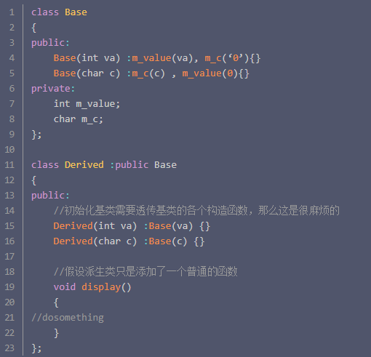
子类完成基类初始化
在C++11之前，需要在初始化列表调用基类的构造函数，从而完成构造函数的传递

Slide 31
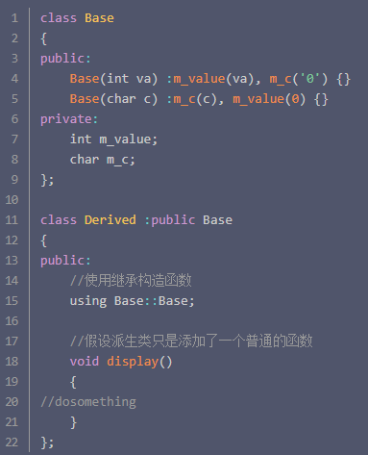
继承构造函数
从C++11开始，推出继承构造函数（Inheriting Constructor）

Slide 32
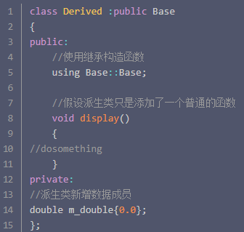
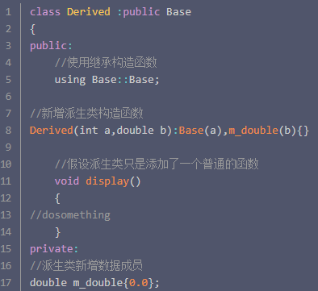
继承构造函数
继承构造函数无法初始化派生类数据成员
2种方法：就地初始化，初始化列表初始化

Slide 33
如果一个类D既有基类B、又有成员对象类M，则
在创建D类对象时，构造函数的执行次序为：
B->M->D
当D类的对象消亡时，析构函数的执行次序为：
D->M->B

Slide 34
派生类拷贝构造函数：
派生类的隐式拷贝构造函数（由编译程序提供）将会调用基类的拷贝构造函数。
派生类自定义的拷贝构造函数在默认情况下则调用基类的默认构造函数。需要时，可在派生类自定义拷贝构造函数的“成员初始化表”中显式地指出调用基类的拷贝构造函数。

Slide 35
class A { ...... };
class B: public A
{ ......
public:
B() { ...... }
B(const B& b) //调用A类的默认构造函数
{ ...... //用b对this的派生类成员进行初始化
}
};
B b1;
B b2(b1);
:A(b) //调用A类的拷贝构造函数

Slide 36
派生类对象的赋值操作
派生类隐式的赋值操作除了对派生类成员进行赋值外，还将调用基类的赋值操作对基类成员进行赋值。
派生类自定义的赋值操作不会自动调用基类的赋值操作，需要在自定义的赋值操作符重载函数中显式地指出。

Slide 37
class A { ...... };
class B: public A
{ ......
public:
B& operator =(const B& b)
{ if (&b == this) return *this; //防止自身赋值。
*(A*)this = b; //调用基类的赋值操作符对基类成员
//进行赋值。也可写成：
//this->A::operator =(b);
...... //对派生类的成员赋值
return *this;
}
};
......
B b1,b2;
b1 = b2;

Slide 38
派生类成员标识符的作用域
派生类对基类成员的访问除了受到基类的访问控制的限制以外，还要受到标识符作用域（scope）的限制。
对基类而言，派生类成员标识符的作用域是嵌套在基类作用域中的。
class A
{ ......
public:
......
}
class B:public A
{ ......
}

Slide 39
如果派生类中定义了与基类同名的成员，则基类的成员名在派生类的作用域内不直接可见（被隐藏，Hidden）。访问基类同名成员时要用基类名指定。例如:
class B: public A
{ int z;
public:
void f();
void h()
{ f(); //B类中的f
A::f(); //A类中的f
}
};
class A //基类
{ int x,y;
public:
void f();
void g();
};

Slide 40
即使派生类中定义了与基类同名但参数不同的成员函数，基类的同名函数在派生类的作用域中也是不直接可见的，仍然需要用基类名指定来使用之：
class B: public A
{ int z;
public:
void f(int);
void h()
{ f(1); //OK
f(); //Error
A::f(); //OK
}
};
注意：B类中的f与A类中的f不属于函数名重载，因为它们属于不同的作用域。
class A //基类
{ int x,y;
public:
void f();
void g();
};

Slide 41
也可以在派生类中使用using声明把基类中某个的函数名对派生类开放：
class B: public A
{ int z;
public:
using A::f;
void f(int);
void h()
{ f(1); //OK
f(); //OK，等价于A::f();
}
};
class A //基类
{ int x,y;
public:
void f();
void g();
};

Slide 42
继承的实例：一个公司中的职员类 和部门经理类的设计。
class Employee //普通职员类
{ String name; //String为字符串类。
int salary;
public:
Employee(const char *s, int n=0):name(s)
{ salary = n;
}
void set_salary(int n) { salary = n; }
int get_salary() const { return salary; }
......
};

Slide 43
const int MAX_NUM_OF_EMPS=20;
class Manager: public Employee //部门经理类
{ Employee *group[MAX_NUM_OF_EMPS];
int num_of_emps;
public:
Manager(const char *s, int n=0): Employee(s,n)
{ num_of_emps = 0;
}
bool add_employee(Employee *e);
bool remove_employee(Employee *e);
int get_num_of_emps() { return num_of_emps; }
......
};

Slide 44
//创建职员对象Jack和Jane
Employee e1("Jack",1000),e2("Jane",2000);
//创建经理对象Mark
Manager m("Mark",4000);
//把职员Jack和Jane纳入经理Mark的管理m.add_employee(&e1);
m.add_employee(&e2);
//显示经理Mark的工资
cout << "Mark's salary is " << m.get_salary() << '.'
<< endl;
//显示经理Mark的管理人数
cout<< "Number of employees managed by Mark is "
<< m.get_num_of_emps() << '.' << endl;
//职员Jack脱离经理Mark的管理
m.remove_employee(&e1);
......

